Slide 1

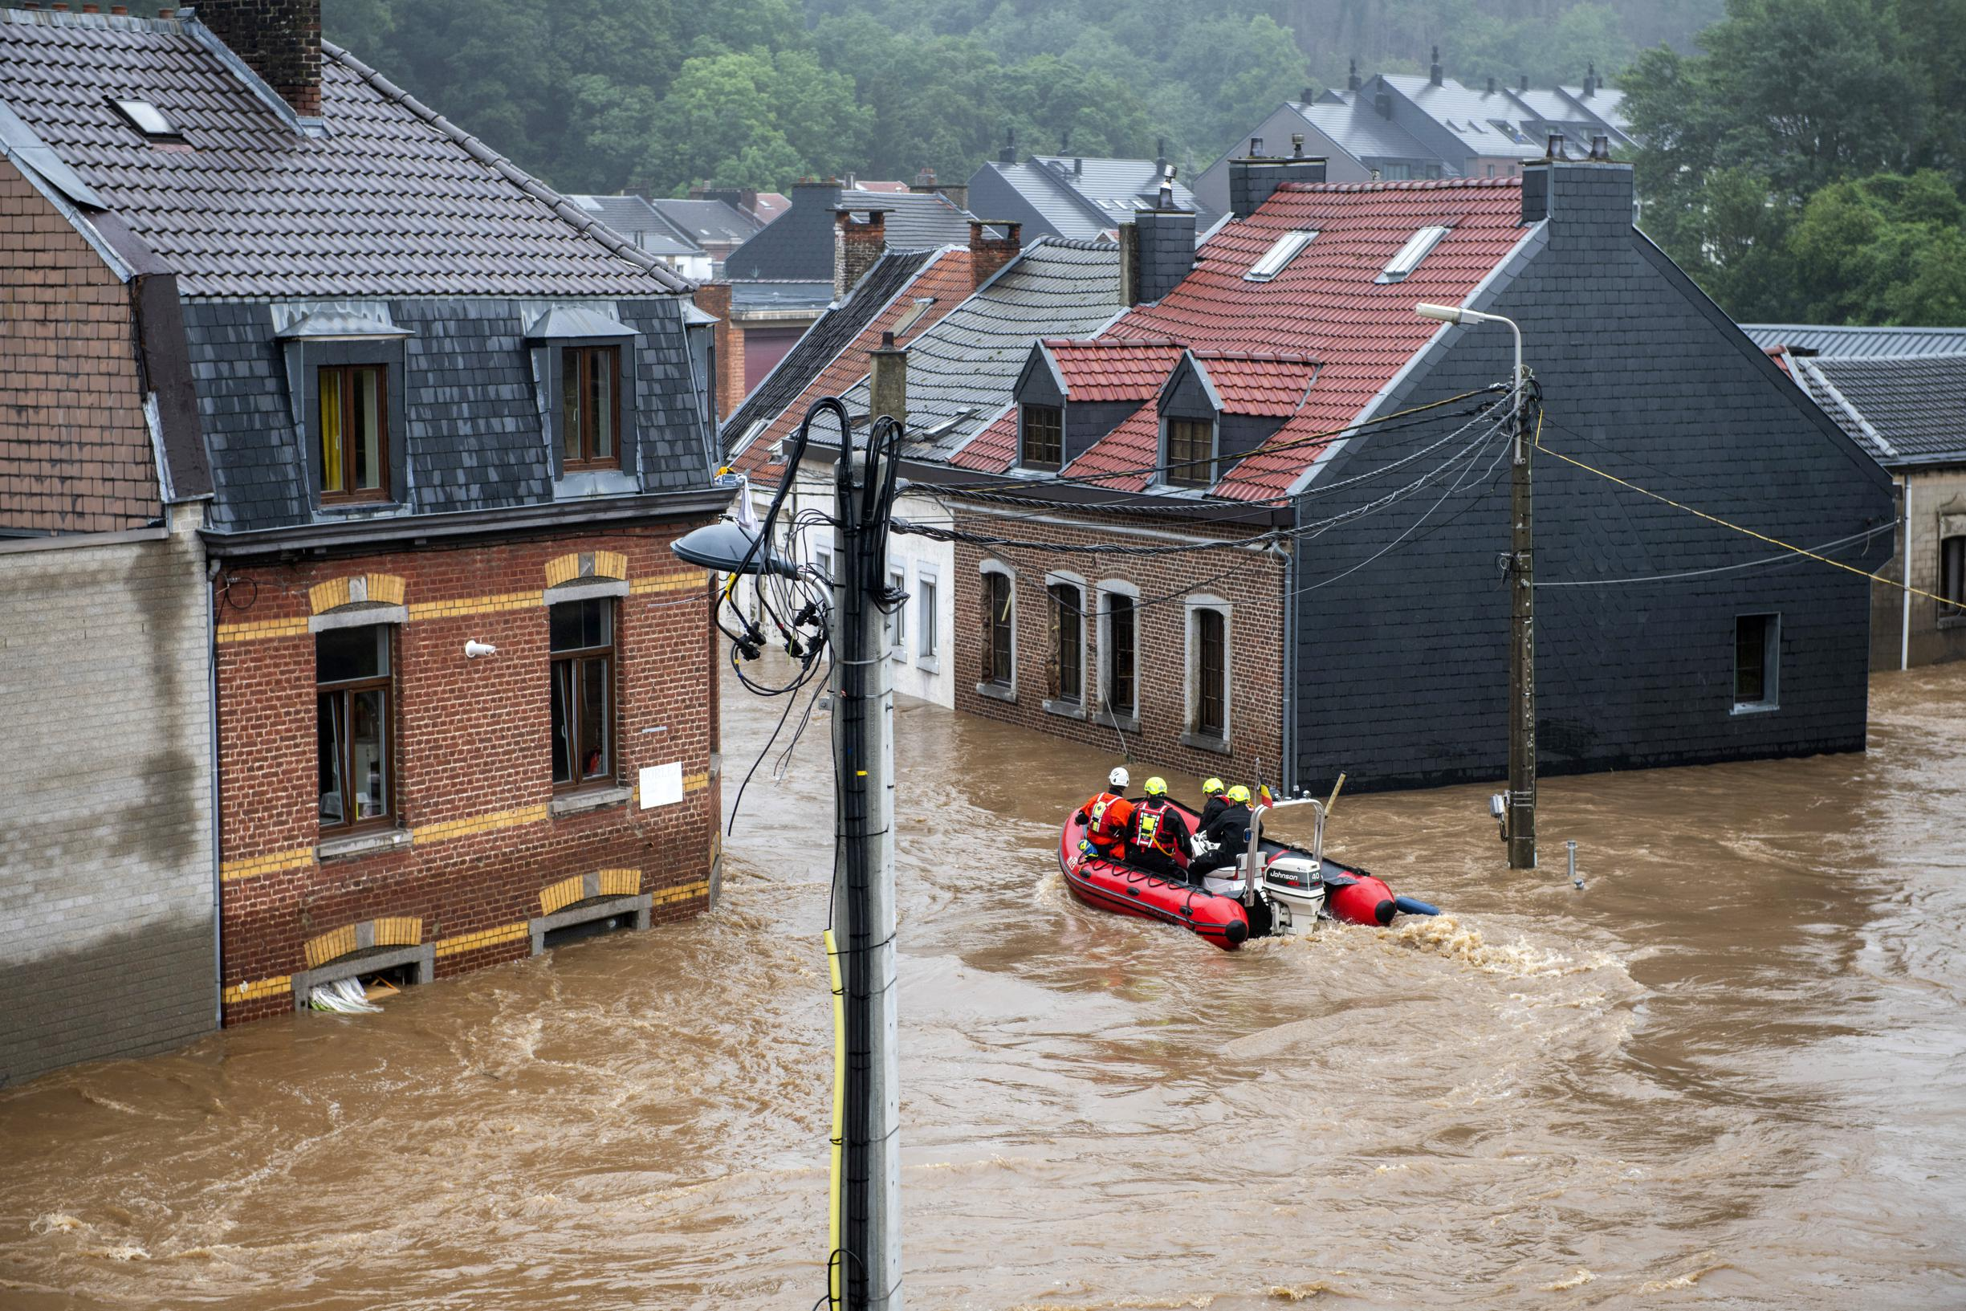


Ontvangst van internationale bijstand
Overstromingen 2021
Helena Maldonado
FOD Binnenlandse Zaken

Slide 2
Inhoud
UCPM - Union Civil Protection Mechanism
Host Nation Support
Internationale bijstand tijdens overstromingen 2021

Slide 3

1. UCPM – het Union Civil Protection Mechanism

Slide 4
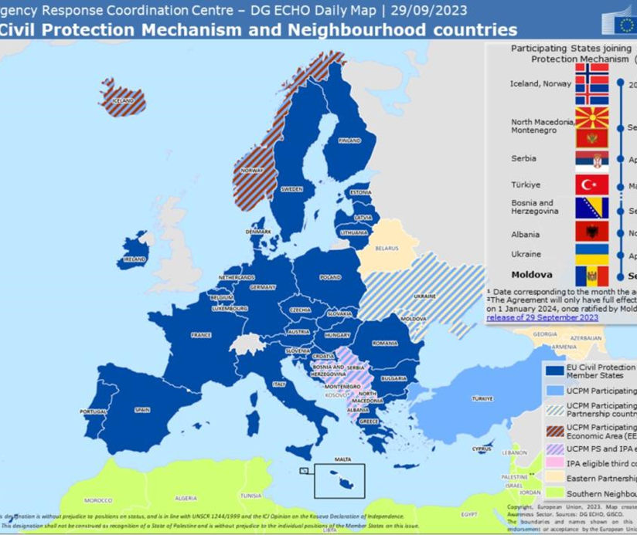
UCPM – het Union Civil Protection Mechanism
UCPM:
solidariteit bij rampen tussen 37 landen
Natuurrampen
Overstromingen, aardbevingen, bosbranden, cyclonen
Door de mens veroorzaakte rampen
Milieurampen
  CBRN (explosie in Libanon, 2020)
  Complexe noodsituaties (Oekraïne, Gaza)
Gezondheidscrises
Covid-19
  Ebola-epidemie
Bijstand bij consulaire ondersteuning
Repatriëringen
  Evacuatie van EU-burgers tijdens Covid-19

Slide 5
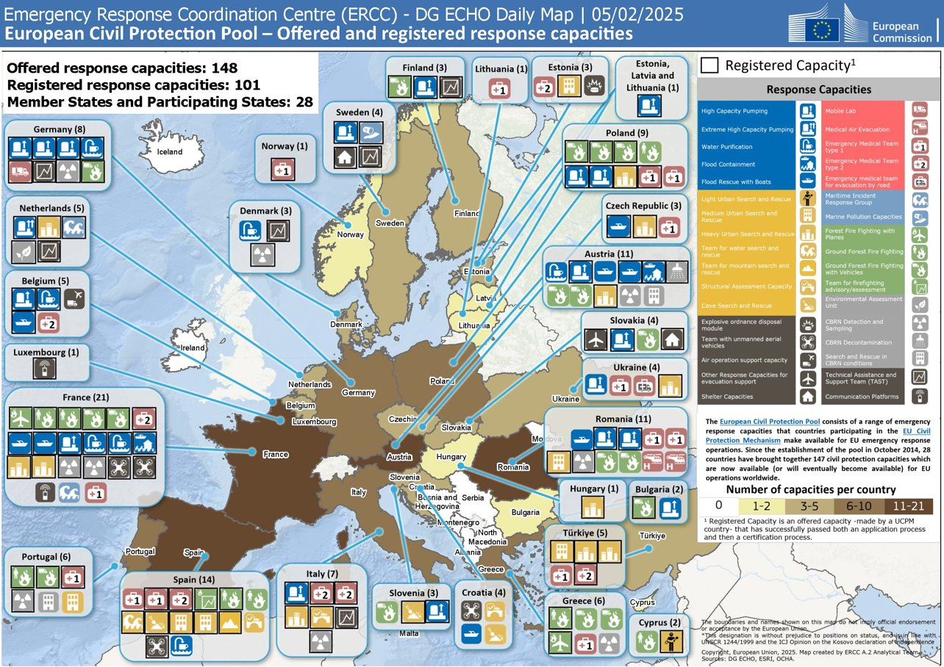
UCPM – het Union Civil Protection Mechanism
Preventie: preventie in de lidstaten
Paraattheid: training, oefeningen, capaciteitsontwikkeling
Respons: inzet en samenwerking tijdens rampen binnen en buiten de EU

Slide 6
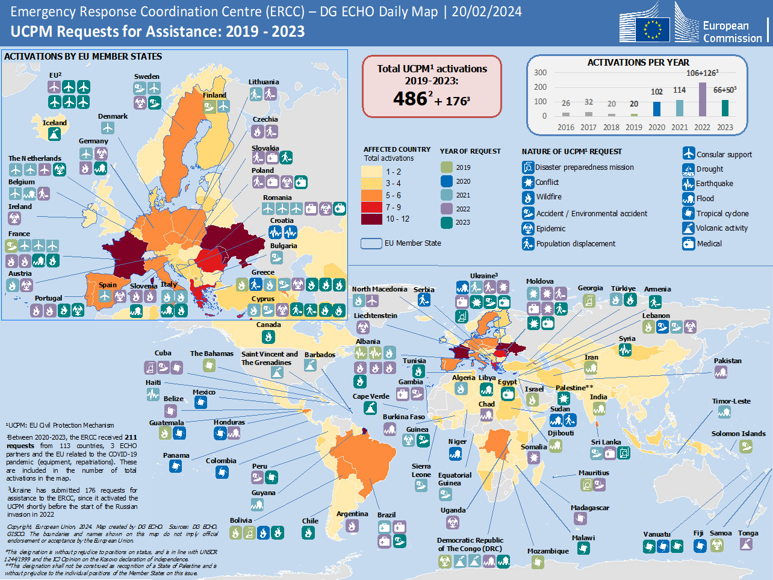
UCPM – het Union Civil Protection Mechanism
Europese coördinatie
Cofinanciering
Opleidingen, trainingen en kennisdeling
Wetenschappelijke ondersteuning
Informatievergaring en data-analyse (Copernicus)

Slide 7
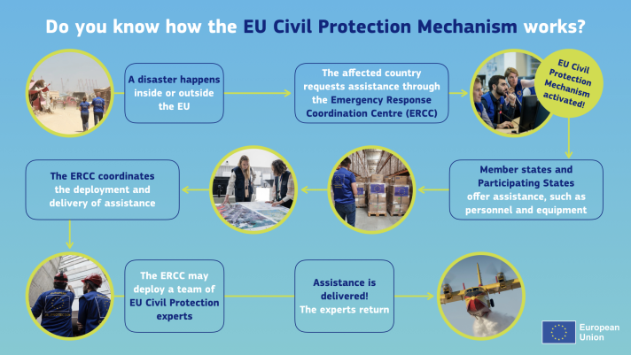
Hoe werkt het?

Slide 8
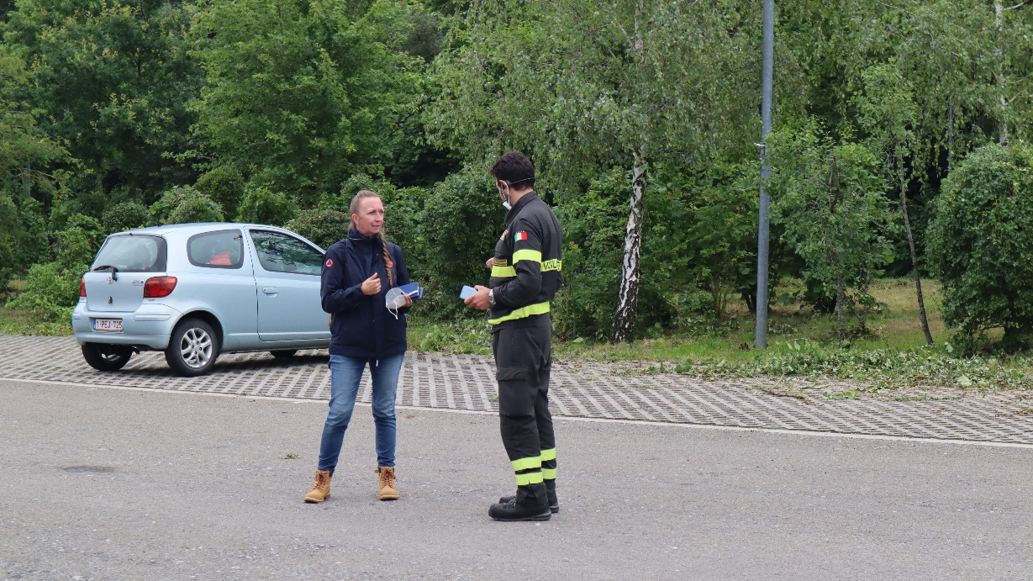
2. Host Nation Support

Slide 9
2. Host Nation Support (HNS)
Voorbereide steun (UCPM)
+
Voorbereide ontvangst (HNS)
Efficiënte en effectieve internationale bijstand!

Slide 10
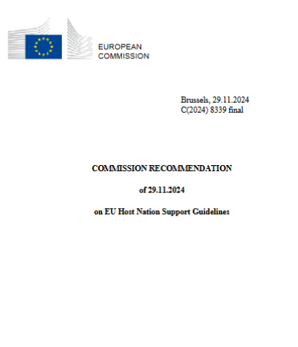
EU HNS Guidelines
Coherente HNS planning en implementatie binnen UCPM
4 domeinen
Noodplanning
Emergency management en on site coördinatie
Logistiek/transport
Wettelijke en financiële elementen
https://civil-protection-knowledge-network.europa.eu/stories/host-nation-support

Slide 11
Wie doet wat?
Organisatie HNS: noodplanning provincie, ondersteund door D4, IBZ en betrokken gemeenten (HSN cel)
Organisatie en begeleiding HNS LO’s: FOD IBZ
Beslissing tot aanvraag internationale bijstand: (eventueel op vraag van gouverneur) Minister IBZ
Activatie UCPM: FOD IBZ
Tasking internationale bijstand: DIR Cp-Ops en Dir betrokken disciplines
Interactie (eventueel) Europees coördinatie team (EUCPT): CC Prov

Slide 12
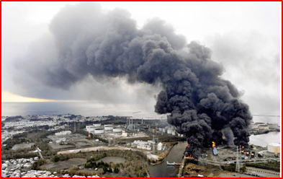


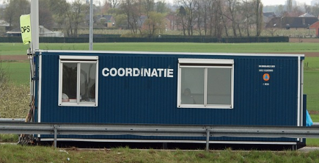
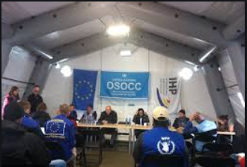


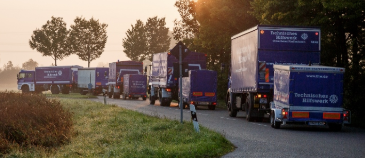
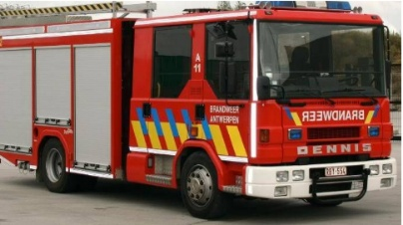
Site 2
Wat moet voorzien worden?
OSC / dir cp-ops
Dir-D
Site 1
OSC / dir cp-ops
On site Operations Coordination Centre (OSOC)
European civil protection team (EUCP team)
CP-Ops
Reception and departure centre (RDC)
PEB
HNS
HNS LO
Way in – way out
Border crossing

Slide 13
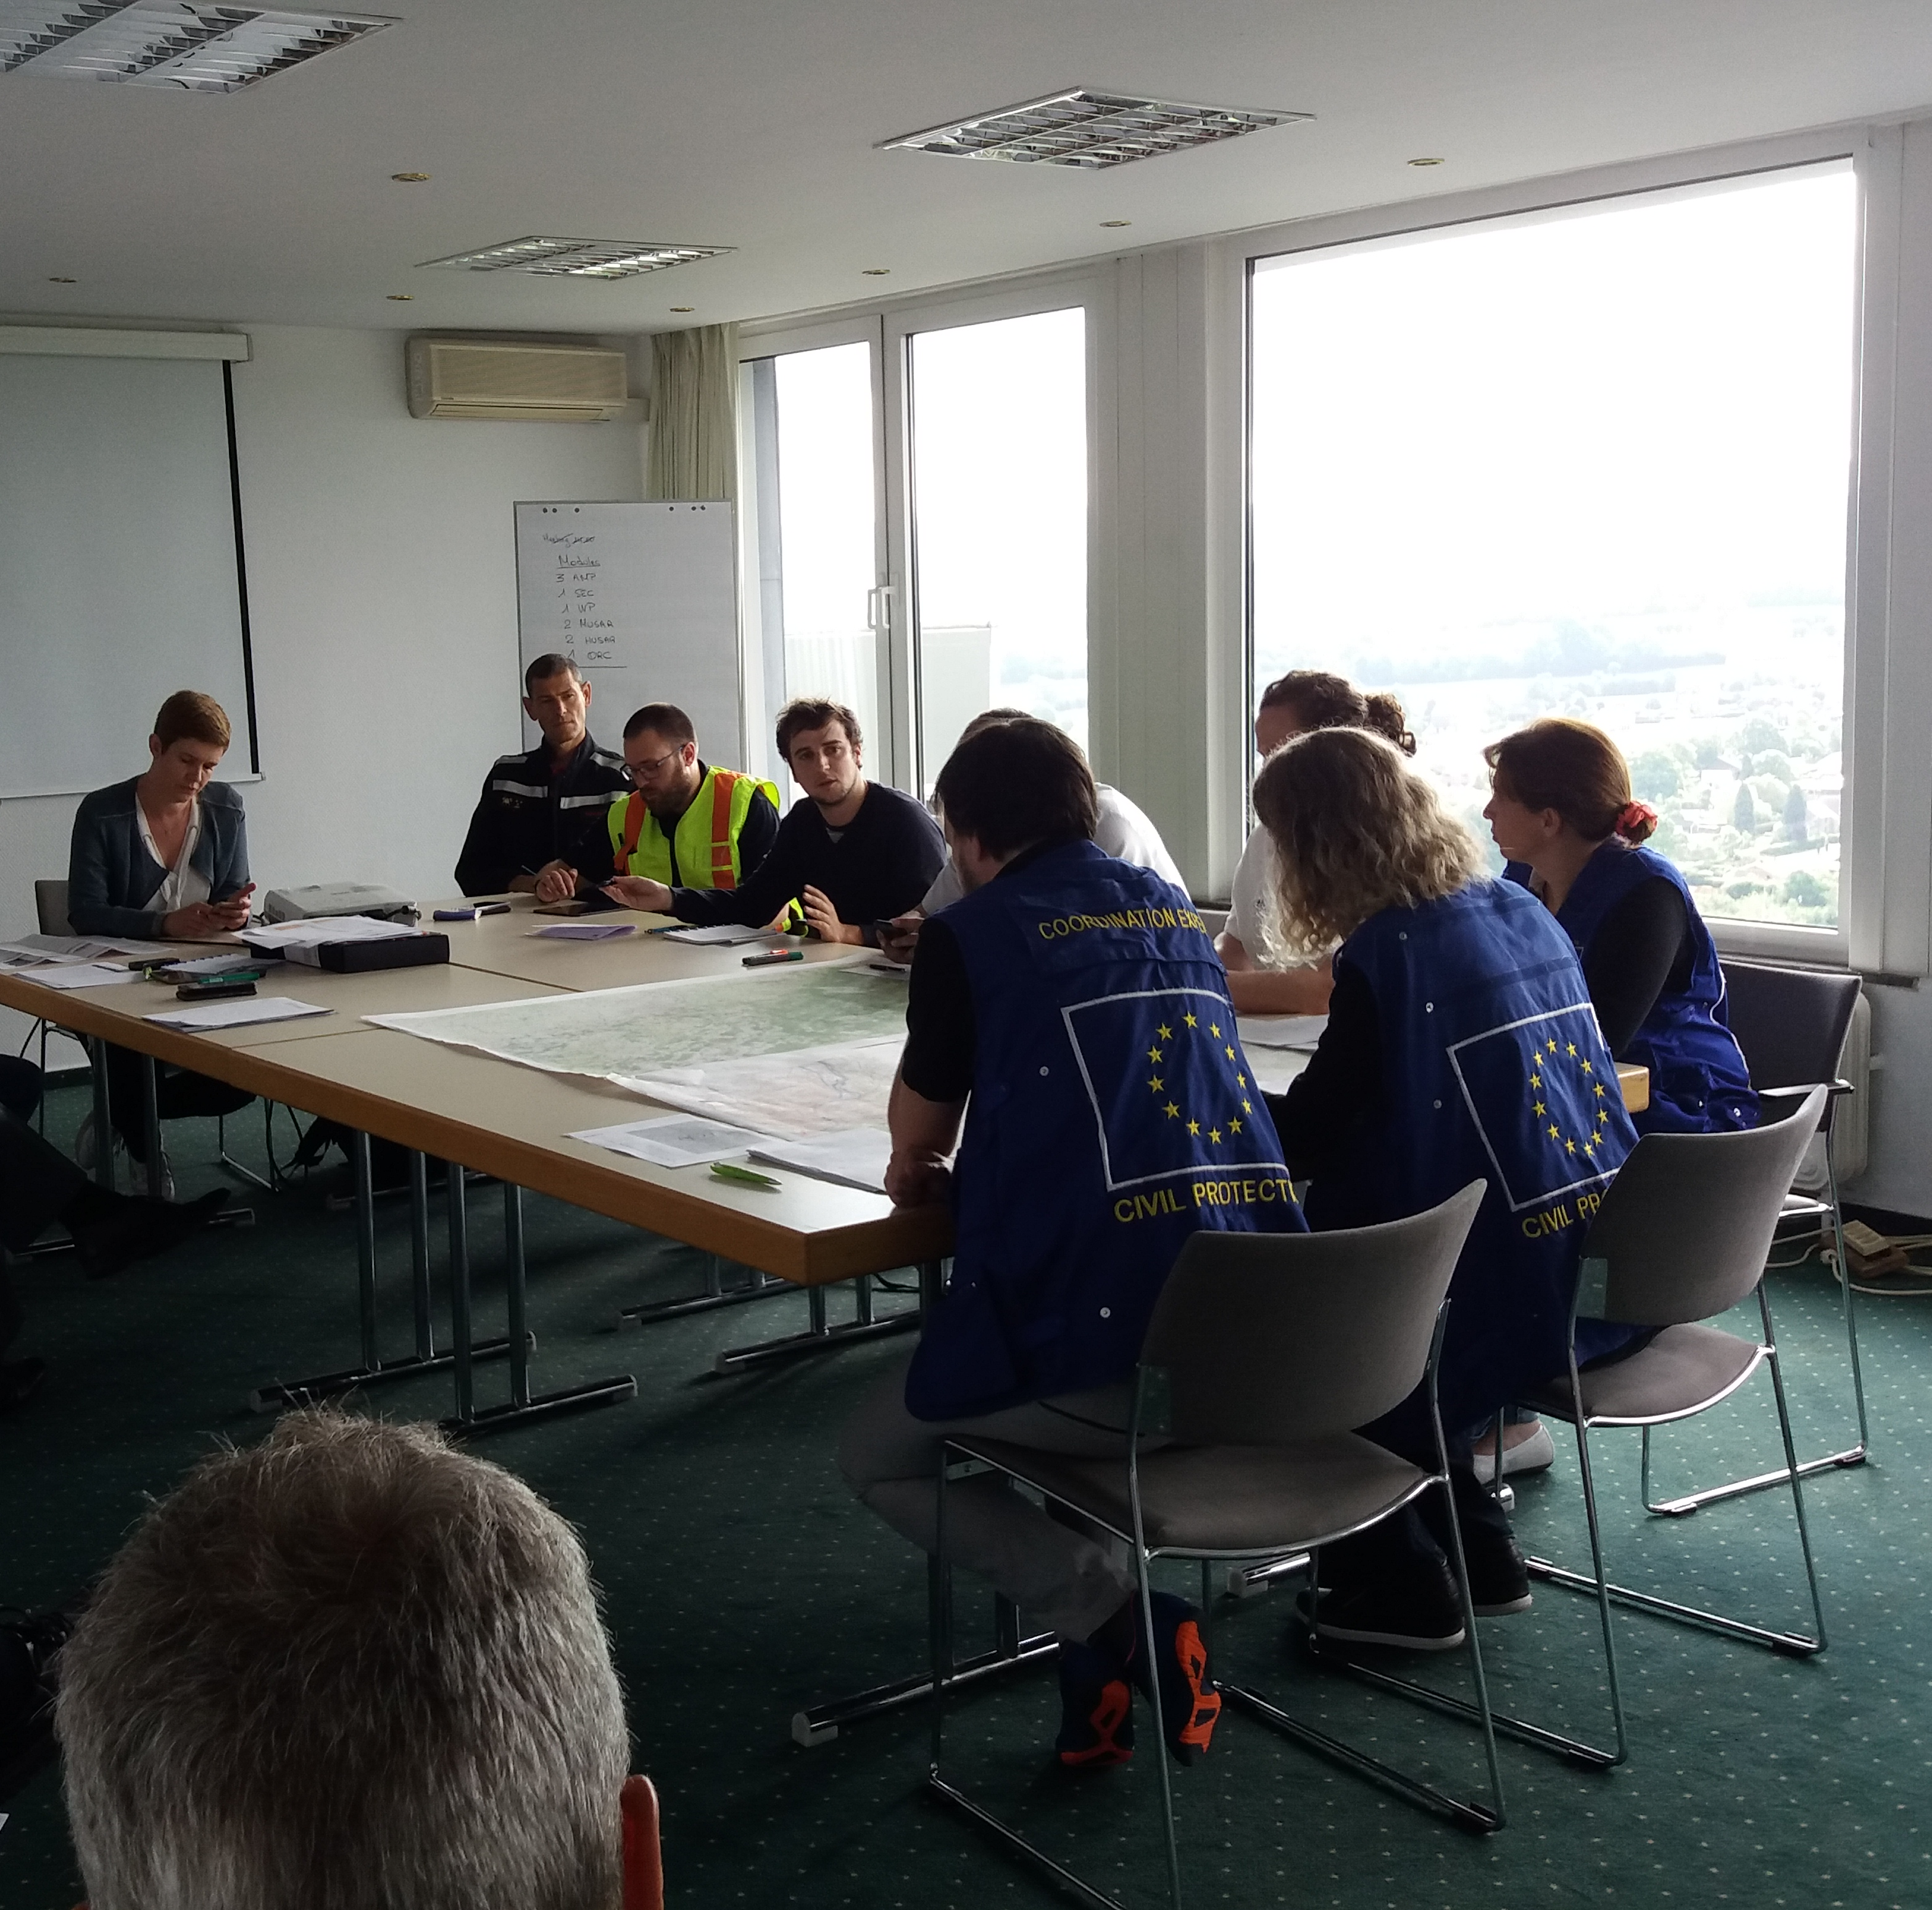
Wat wordt al gedaan?
Onderdeel van CRI-3 opleiding
Online training course “Mechanism Introduction Course for National Civil Protection and Disaster Management Staff (NAT)”
On-site Integration Course (OIC)
Jaarlijkse EU oefening in BE provincie
Procedures en templates beschikbaar voor Provincies
Gemeenschappelijk HNS EU project van ADCV en NCCN
Jaarlijkse UCPM experts day
….

Slide 14
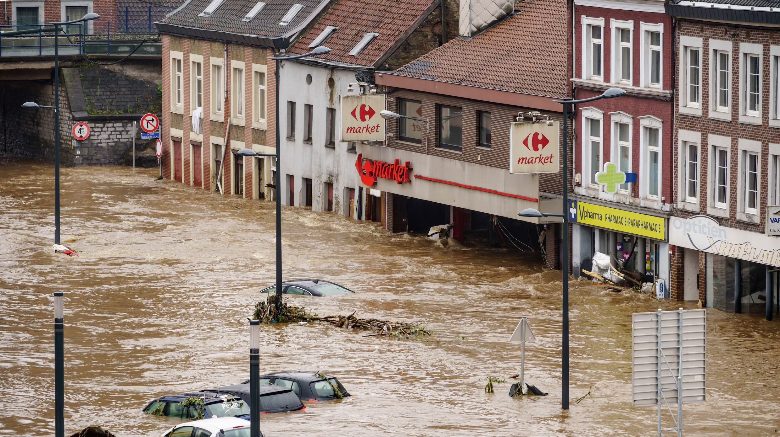
3. Internationale bijstand tijdens de overstromingen 2021

Slide 15
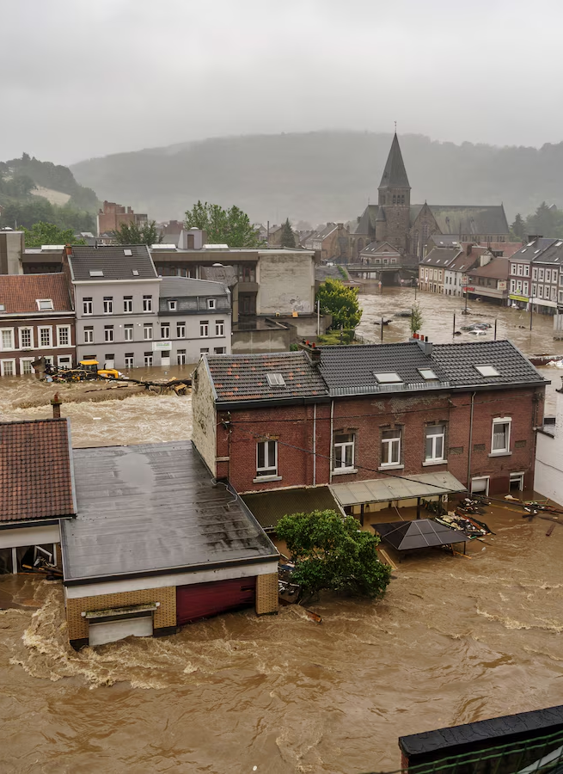
Situatie 14/07/2021
14/07 PM spectaculaire waterstijging
Verschillende doden en vermisten gemeld
Meer evacuaties
Alarmcentrales overbelast
Hulpdiensten overbelast en toegang tot locaties moeilijk
Slecht weer belemmerde beschikbaarheid van helikopters
1400 reddingswerkers van de brandweer, de civiele bescherming en het ministerie van Defensie waren betrokken bij de evacuatie en zoek- en reddingsoperaties.

Slide 16
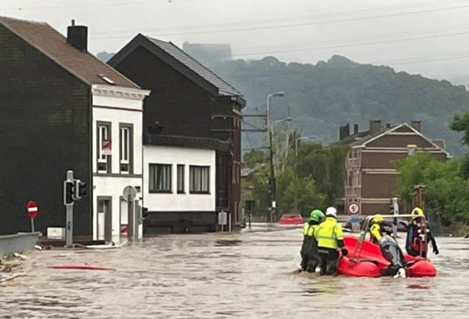
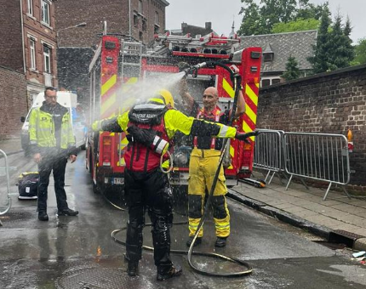

Aanvraag internationale bijstand
14/7 BE vraagt bilaterale bijstand aan Luxemburg onder de vorm van een bootreddingsploeg (FRUB)
Om +/- 23h30 – België activeert het UCPM voor 3 FRUB teams en 2 helikopters
Identificatie van de noden internationale bijstand door Prov
Algemene Directie Civiele Veiligheid
ERCC
Homologen buurlanden
formele notificatie
parallelle notificatie
Validatie door Minister
Homologen lidstaten

Slide 17
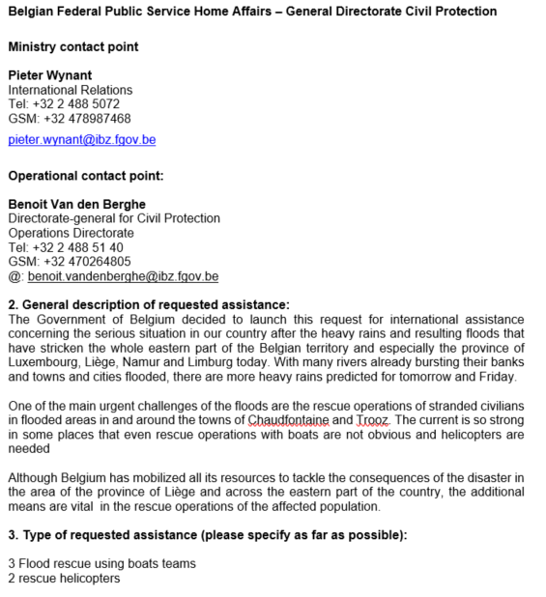
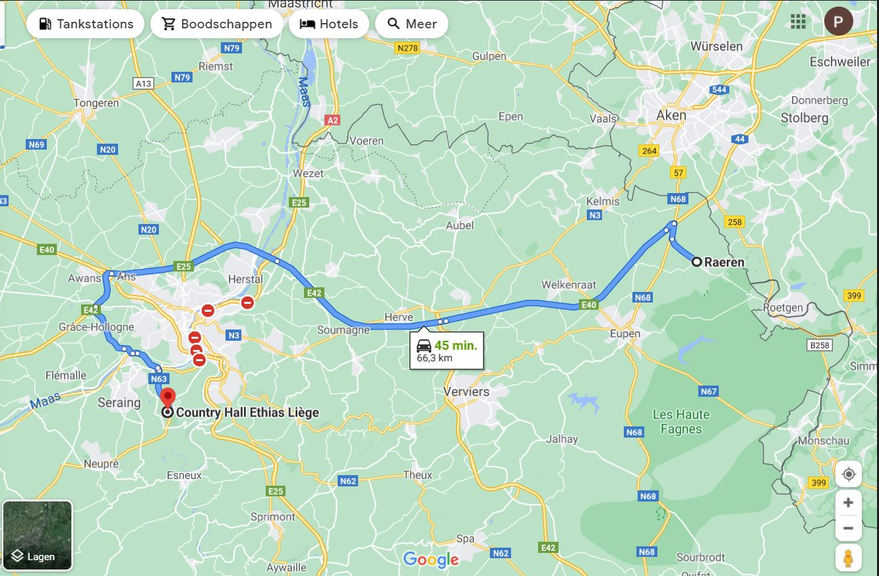
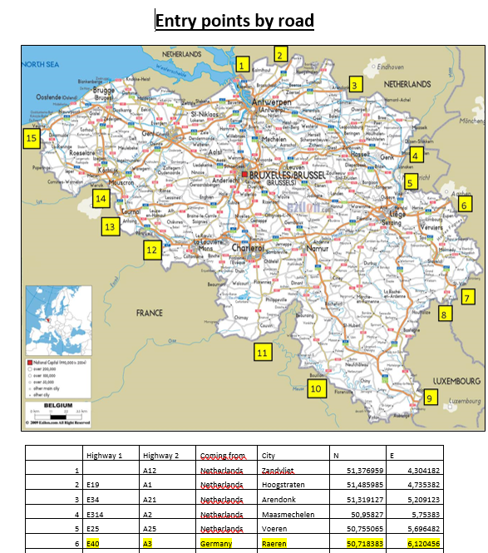
De hulpaanvraag
Rdc & BoO

Slide 18
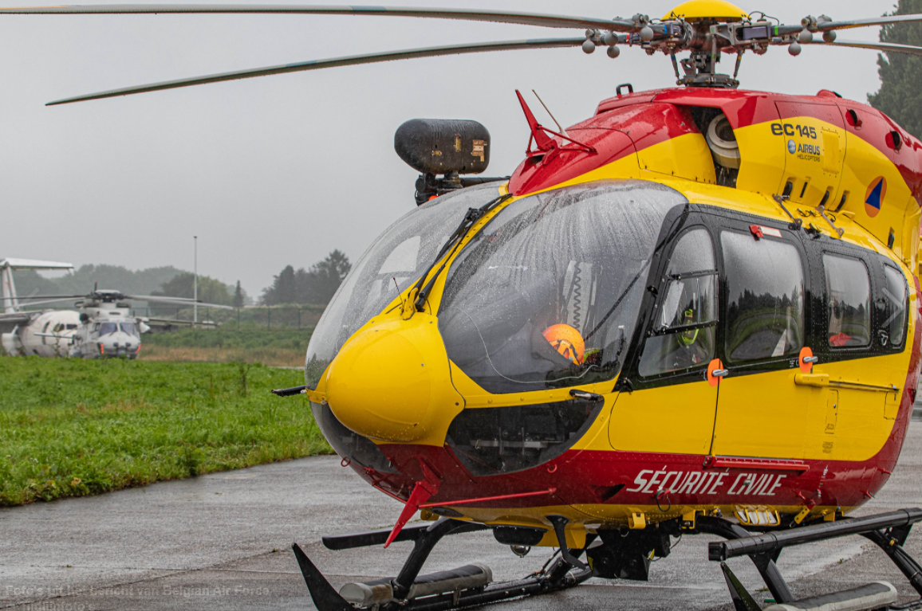
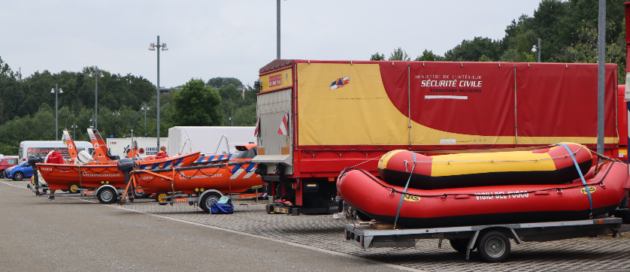
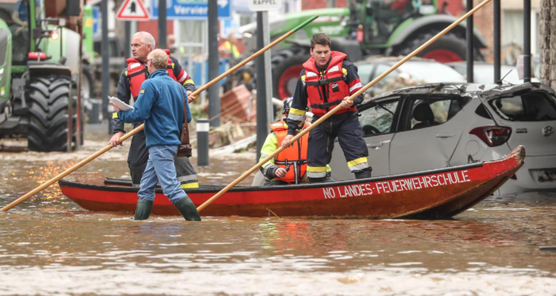
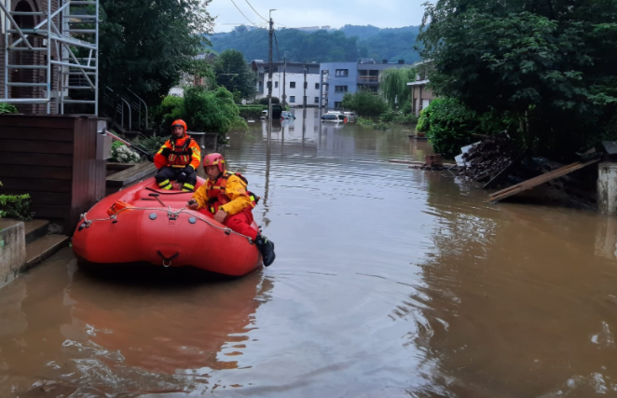
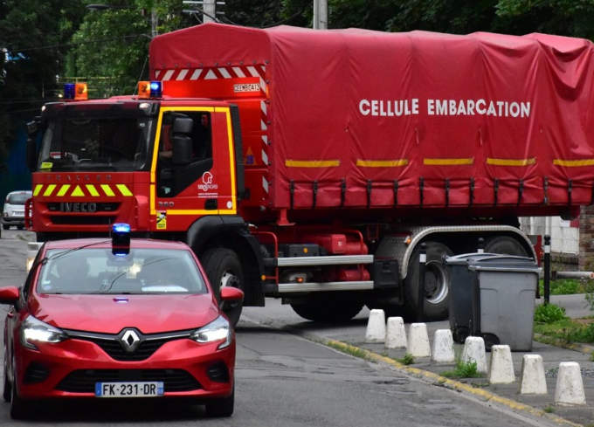
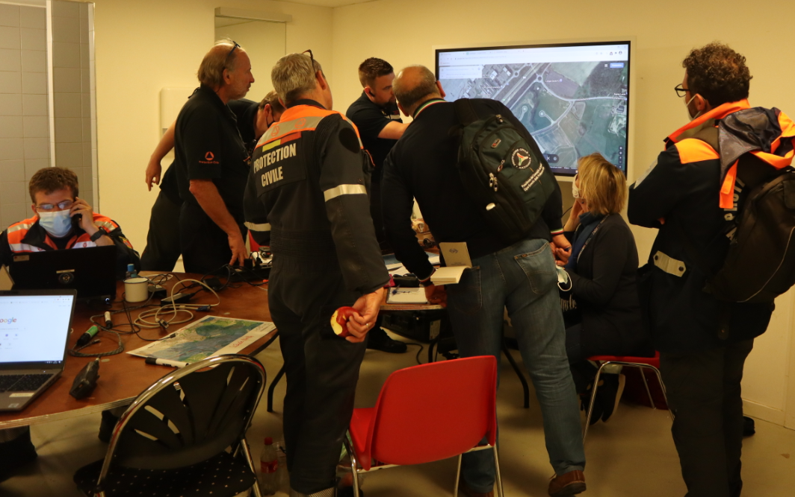
Internationale bijstand
Van 14 to 16/07 ontving BE volgende bijstand:
Luxemburg | Bilateral | FRUB
Netherlands | Bilateral | FRUB
France | UCPM - | FRUB
France | UCPM | Rescue helicopter
France | UCPM | Zodiacs and divers
Italy | UCPM | Rescue helicopter
Italy | UCPM | FRUB
Austria | UCPM | FRUB
ERCC | UCPM | LO

Slide 19
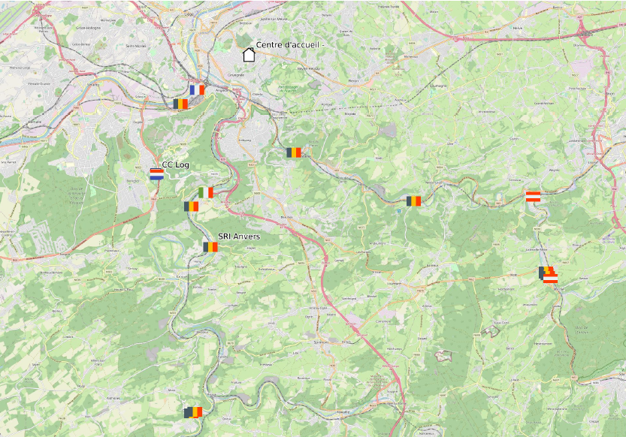
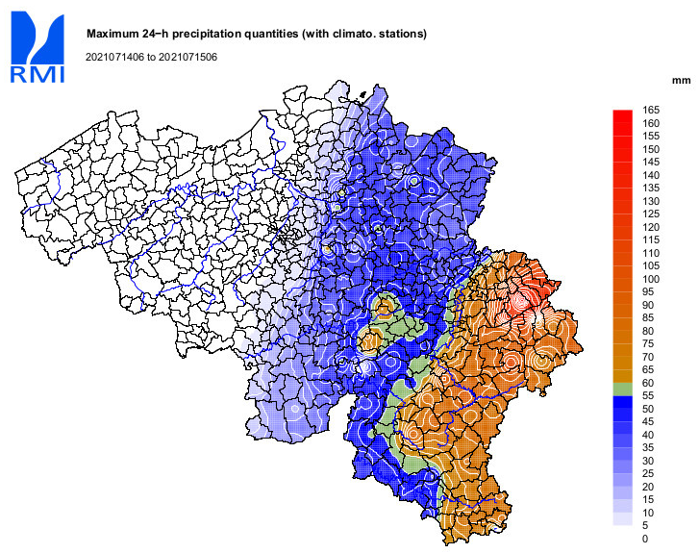
Internationale bijstand
Ontplooiing in de provincie Luik
Base of Operations

Slide 20
Ervaringen
UCPM Opleidingen en oefeningen:
  Jaarlijkse opleiding en trainingen waren cruciaal voor de snelle beslissingsname
  EU Modex Table Top in de provincie Luik 2 jaar voordien, waaraan zowel het strategisch als het operationeel niveau deelnamen.
Procedures:
  Procedures voor het aanvragen van internationale bijstand via het UCPM zijn goed gekend bij Binnenlandse Zaken
  Goede samenwerking en afstemming tussen BE en ERCC
HNS LO’s:
  Nood aan een bredere en diversere pool van HNS LO’s

Slide 21
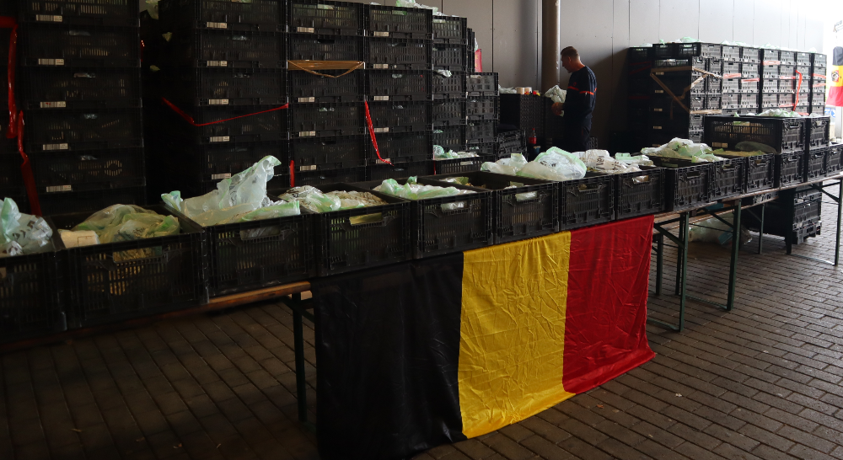
Ervaringen
Zelfvoorzienendheid internationale capaciteiten:
  Automatisch gebruik maken van de zelfvoorzienendheid van de capaciteiten
Tasking van de teams:
  Verdere kennisopbouw op operationeel niveau van de mogelijkheden en benodigdheden van internationale teams nodig

Slide 22
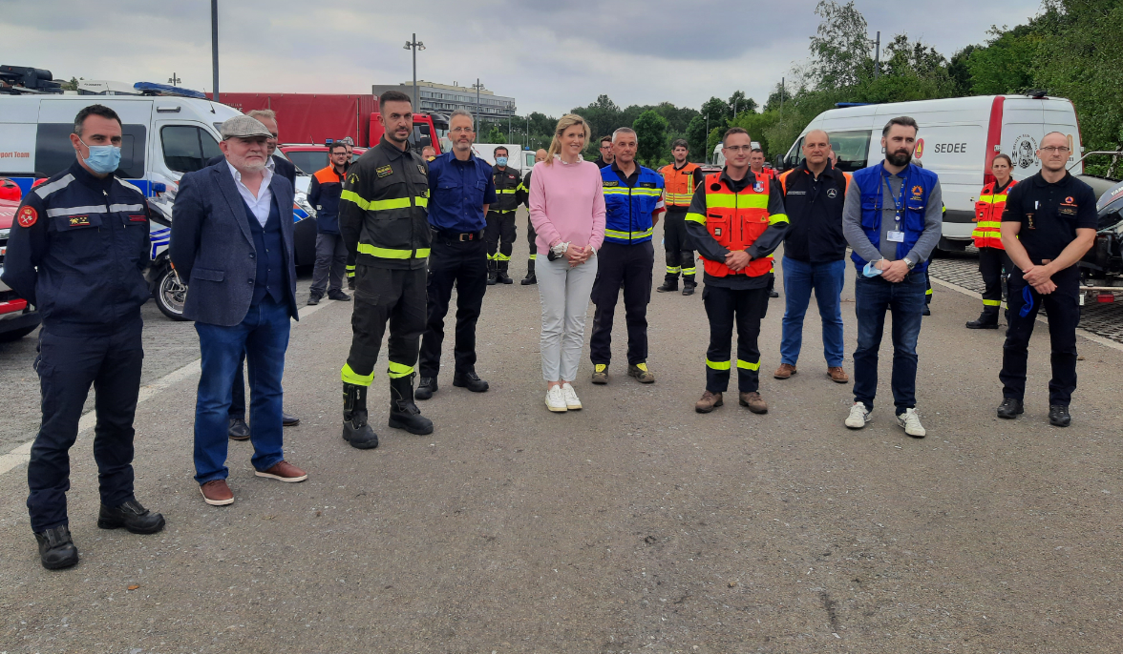
Bedankt!

